Slide 1
Литературный вечер сказок А.С. Пушкина

Slide 2
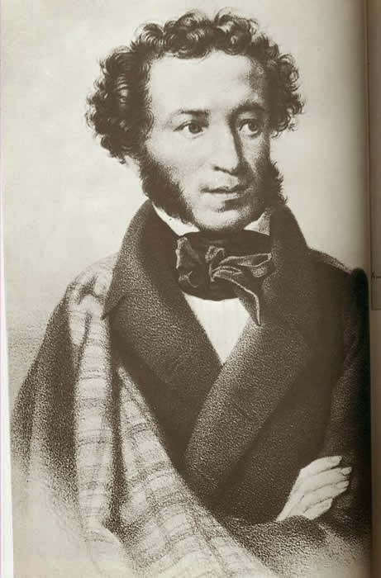
Детство поэта А. С. Пушкин (1799—1837) Александр Сергеевич Пушкин родился в 1799 году в Москве. С раннего возраста Пушкин воспитывался в литературной среде. Детство провёл с няней - Ариной Радионовновной. Учился в Царскосельском Лицее, где он и начал писать стихи, в 1814 году было опубликовано первое стихотворение «К другу стихотворцу» . Умер он на дуэле в 1837.

Slide 3
О сказках Пушкина

Slide 4
Сказка о рыбаке и рыбке
Жил старик со своею старухой
У самого синего моря;
Они жили в ветхой землянке
Ровно тридцать лет и три года.

Slide 5
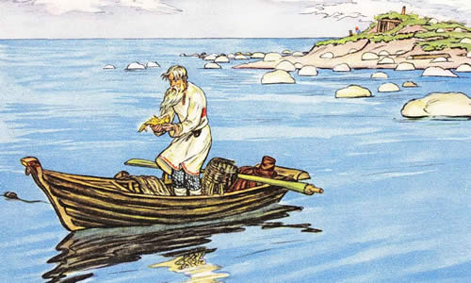
Старик ловил неводом рыбу, Старуха пряла свою пряжу. Раз он в море закинул невод - Пришёл невод с одною тиной.
Он в другой раз закинул невод - Пришёл невод с травой морскою. В третий раз закинул он невод - Пришёл невод с одною рыбкой, С не простою рыбкой - золотою.

Slide 6
Сказка о мертвой царевне и о семи богатырях
Царь с царицею простился,
В путь-дорогу снарядился,
И царица у окна
Села ждать его одна.
Ждёт-пождёт с утра до ночи,
Смотрит в поле, инда очи
Разболелись, глядючи
С белой зори до ночи.

Slide 7
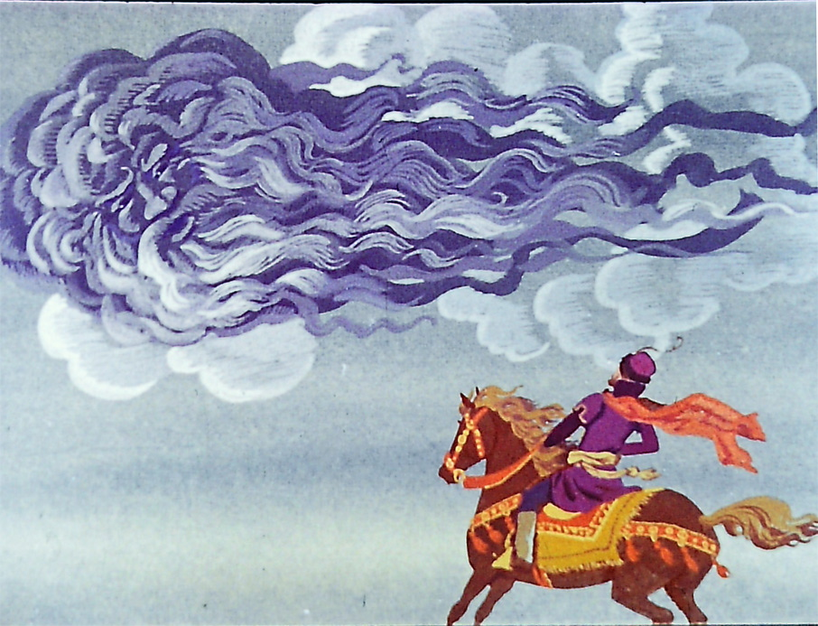
Елисей, не унывая, К ветру кинулся, взывая: “Ветер, ветер! Ты могуч, Ты гоняешь стаи туч, Ты волнуешь сине море, Всюду веешь на просторе, Не боишься никого, Кроме бога одного. Аль откажешь мне в ответе? Не видал ли где на свете Ты царевны молодой? Я жених её”. - “Постой, - Отвечает ветер буйный, - Там за речкой тихоструйной Есть высокая гора, В ней глубокая нора; В той норе, во тьме печальной, Гроб качается хрустальный На цепях между столбов. Не видать ничьих следов Вкруг того пустого места; В том гробу твоя невеста”.

Slide 8
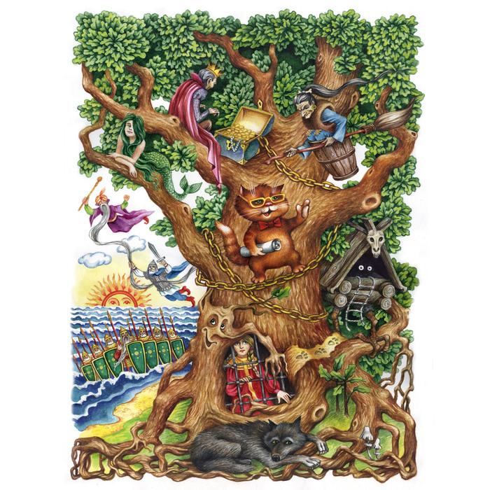
У лукоморья дуб зеленый Из поэмы "Руслан и Людмила"
У лукоморья дуб зелёный;
Златая цепь на дубе том:
И днём и ночью кот учёный
Всё ходит по цепи кругом;

Slide 9
Сказка о попе и о работнике его Балде
Жил-был поп,
Толоконный лоб.
Пошёл поп по базару
Посмотреть кой-какого товару.
Навстречу ему Балда
Идёт, сам не зная куда.

Slide 10
Бедный поп
Подставил лоб:
С первого щелка
Прыгнул поп до потолка;
Со второго щелка
Лишился поп языка;
А с третьего щелка
Вышибло ум у старика.
А Балда приговаривал с укоризной:
“Не гонялся бы ты, поп, за дешевизной

Slide 11
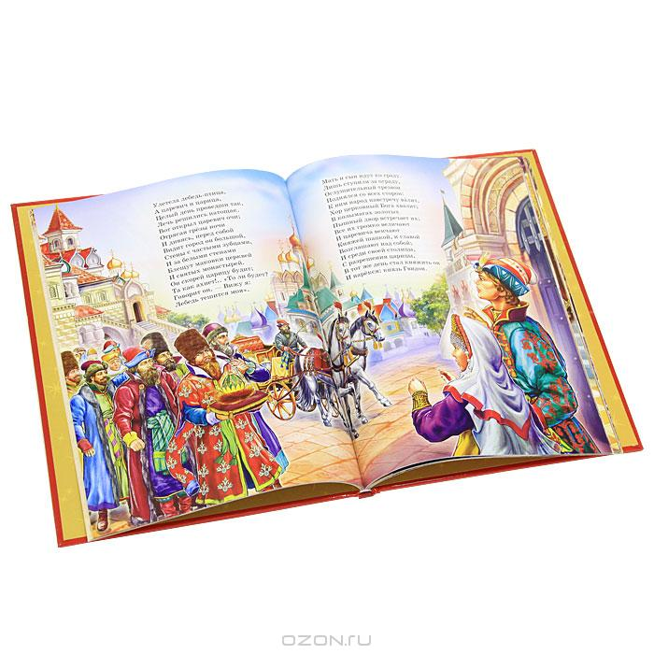
Мир сказок Пушкина очень многообразен . Нам предстоит познакомиться со многими из них. Я , например хочу прочитать « Сказку о Золотом Петушке » , ведь именно эта сказка заканчивается известной фразой « Сказка – ложь , да в ней намёк – добрым молодцам урок ! »
КОНЕЦ !
М.А. Донченко

